Slide 1


Slide 2

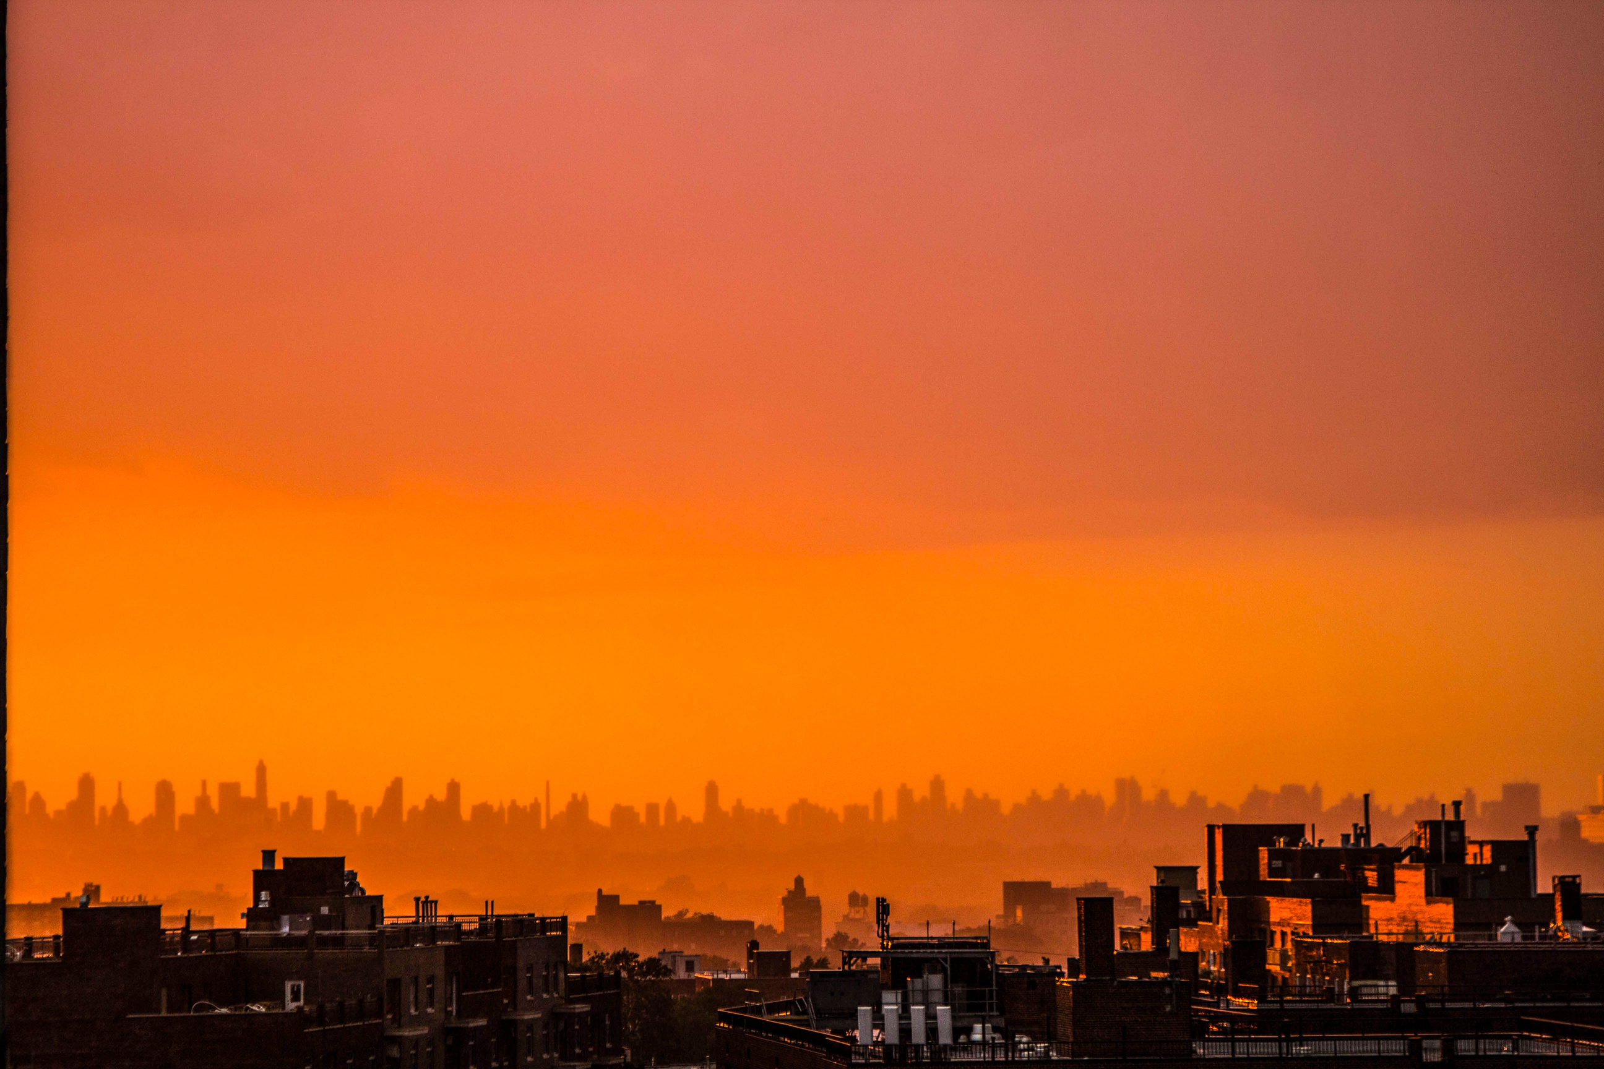
Lição 3 - Promessas de Deus para a Igreja
I) Apresentar as promessas de Deus para a Igreja de Cristo;
II) Pontuar o efeito das promessas divinas para a execução da Grande Comissão, missão da Igreja no mundo;
III) Conscientizar acerca das condições para vivenciar tais promessas.

Slide 3
INTRODUÇÃO
A Igreja de Cristo é portadora de promessas gloriosas de Deus.
Ela foi idealizada pelo Pai, edificada por Cristo e guiada pelo Espírito Santo.
É a comunidade dos salvos em Cristo Jesus para adorá-lo, servi-lo e ser a agência propagadora do Evangelho de Jesus.

Slide 4
I – A NATUREZA DA PROMESSA DE DEUS PARA A IGREJA
1. A promessa de sinais sobrenaturais.
A grande comissão Mateus 28.18-20
Os sinais que confirmaram a grande comissão Marcos 16.20
Enquanto a igreja de Jesus prega a mensagem que ele ensinou os sinais acontecem no mundo Atos 2.42,43

Slide 5
I – A NATUREZA DA PROMESSA DE DEUS PARA A IGREJA
2. A promessa de revestimento de poder.
O revestimento de poder capacita o crente transmitir a mensagem do Evangelho Atos 1.8

Slide 6
I – A NATUREZA DA PROMESSA DE DEUS PARA A IGREJA
3. Promessas espirituais para uma instituição espiritual.
. A igreja é espiritual porque nosso Deus é espírito João 4.24
. O fundamento da igreja é Cristo e o material do fundamento é a igreja 1Pedro 2.4,5
. A igreja é uma reunião de pessoas em espírito para adorar um ser sobrenatural (Jesus o nosso Deus) 1Corintios 6.19,20
. A igreja reunida e unida é o corpo de Cristo, o Templo de Deus e a noiva de Cristo

Slide 7
II – AS PROMESSAS DE DEUS PARA A IGREJA
1. Promessa de vida eterna.
A promessa de Deus para quem nele crê e se arrepender;
Torna-se consequentemente membro do corpo de Cristo e herdeiro da vida eterna
João 3.16 – Quem nele crê tem a vida eterna
João 5.24 - Na verdade, na verdade vos digo que quem ouve a minha palavra, e crê naquele que me enviou, tem a vida eterna, e não entrará em condenação, mas passou da morte para a vida.

Slide 8
II – AS PROMESSAS DE DEUS PARA A IGREJA
2.Promessa de Poder.
Uma vez salvo em Cristo, e membro de seu Corpo, temos a promessa de Poder Atos 1.5-8
Vemos a experiência e confirmação desta promessa em muitos textos Bíblicos
Atos 10.44-46 – Na casa de Cornélio
Efésios 19.6 – Quando encontrou alguns irmãos que não conheciam a experiência desta promessa de poder
Todos os dias em todo mundo a igreja do Senhor tem vivido esta gloriosa promessa do Batismo com o Espírito Santo e dons espirituais para fazer a obra de Deus

Slide 9
II – AS PROMESSAS DE DEUS PARA A IGREJA
3. A promessa da glorificação do nosso corpo.
A glorificação do nosso corpo é a outra grande promessa para a igreja; 1Cor. 15.51,52
Será o arrebatamento da igreja 1Tess 4.17

Slide 10
II – AS PROMESSAS DE DEUS PARA A IGREJA
4.É preciso obedecer a Deus.
Obedecer a Deus é a condição para receber essas promessas
Os discípulos que ficaram em Jerusalém receberam suas promessas Lucas 24.49
É melhor obedecer do que oferecer sacrifícios 1Samuel 15.22, ATOS 3.19

Slide 11
III – CONDIÇÕES PARA VIVER AS PROMESSAS DE DEUS
1.É preciso crer
Para que as promessas de Deus se cumpram em minha vida preciso perseverar na fé em Deus
Para serem batizados com o Espírito Santo os que creram nesta promessa perseveraram no cenáculo buscando a Deus
Abraão creu que seria pai de uma grande nação e perseverou na fé e foi abençoado
Noé creu que Deus faria acontecer um grande diluvio sobre a terra e quem estivesse dentro da arca que ele construiria não morreria
A viúva perseverou em pedir ao injusto Juiz a solução do seu problema e foi atendida Lucas 18.6
Precisamos reanimar a nossa fé e confiar nas promessas de Deus Efésios 6.10

Slide 12
III – CONDIÇÕES PARA VIVER AS PROMESSAS DE DEUS
2.É preciso ser fiel.
Se cremos no Senhor apresentemo-nos a ele com fidelidade
Jó mesmo sem saber que era alvo da malignidade do Diabo foi fiel ao Senhor Jó 1.21
Daniel foi fiel ao Senhor desde quando chegou no palácio babilónico e permaneceu fiel mesmo depois de ser lançado na cova dos leões
Assim também os amigos de Daniel permaneceram fiéis mesmo depois de serem lançados na fornalha de fogo
Jesus disse se fiel até a morte e dar-te-ei a coroa da vida APOCALÍPSE 2.10

Slide 13
CONCLUSÃO
As promessas de Deus para a Igreja do Nosso Senhor e Salvador Jesus Cristo são de grande valor espiritual.
Como Igreja, estamos integrados como membros desse corpo espiritual.
Por meio de Cristo, as promessas do Senhor são grandiosas para todos os que fazem parte da Igreja.
Nele, viveremos as promessas da vida eterna, de poder e da glorificação final do nosso corpo.
Os planos de Deus para a sua Igreja são infalíveis.

Slide 14
FIM
PROXIMA, LIÇÃO 4

Slide 15
1- O que o Evangelho de Mateus 28.18-20 revela?
Revela o estabelecimento da Grande Comissão de Cristo para seus discípulos. Nesta comissão, três palavras resumem a tarefa: Ide, Ensine e Batize (v.19).

Slide 16
2- O que temos em Marcos 16?
Em Marcos 16 temos uma promessa de que sinais sobrenaturais ocorreriam para confirmar a obra da Grande Comissão (v.17).

Slide 17
3- Qual é a promessa que o Senhor Jesus faz em Atos 1?
A promessa de capacitação espiritual para a proclamação do Evangelho de Cristo: “Recebereis a virtude do Espírito” (v.8). É a promessa do batismo no Espírito Santo.

Slide 18
4- Além da promessa de revestimento de poder em Atos 1, qual é a outra promessa que vemos nesse mesmo texto?
A promessa da Vinda do Senhor.

Slide 19
5- Qual o valor da obediência a Deus?
Há tanto valor para Deus na obediência que a Bíblia diz que é melhor obedecer do que oferecer sacrifícios (1 Sm 15.22).

